Slide 1
파이썬 기반 프로세스 마이닝 Framework 개발 [초기 설계]
포항공과대학교
2018. 01. 25

Slide 2
목차
개발 관련 사항
시스템 아키텍쳐
Class Diagram
Data Flow Diagram

Slide 3
1. 개발 관련 사항
파이썬 기반 프로세스 마이닝 Framework
개발 언어 | Python
라이브러리 관리 | Pyenv
입력 데이터 형식 | XES, TXT, CSV 파일 및 DB 연결
프로그램 UI 및 그래프 시각화 | PyQt5 및 Pygraphviz, Bokeh
버전 관리 | Github Private
기타 사항 | Python Library
주요 고려점 | 일반성, 확장성, 사용 편의성

Slide 4



2. 시스템 아키텍쳐
데이터 소스
분석 결과
연구자
Data Repository System
Data Analysis System
인메모리
데이터 관리
Spark
Dataframe
(PySpark)
Dataframe
(Pandas)
Import
Export
리소스
관리
YARN
Mesos
Standalone
HDFS
데이터 처리
API
Transform
Preprocess
데이터 관리자
Eventlog
데이터 분석
Analysis
Mining
개발자
시각화
Visualize
Load

Slide 5
3. Class Diagram: Overview
Data 관리
Mining
S_Import
Controller
Dependency_Graph
P_Import
MainController
Transition_Matrix
Export
Heuristic_Miner
Transition_System
Data 처리
Utility
Profile
Visualization
Transform
Viewer
Preprocess
Multi-processing
Graph_Visualization
Remover
Chart_Visualization
Normalizer
Visualization_widget
Main_Frame
Data
Analysis
SVG_widget
Classifier
P_Eventlog(Pandas)
Stat_Analysis
Arc_Slider_widget
S_Eventlog(PySpark)
Simplification
Step_Slider_widget
abs_set
Node_Slider_widget
sequence

Slide 6
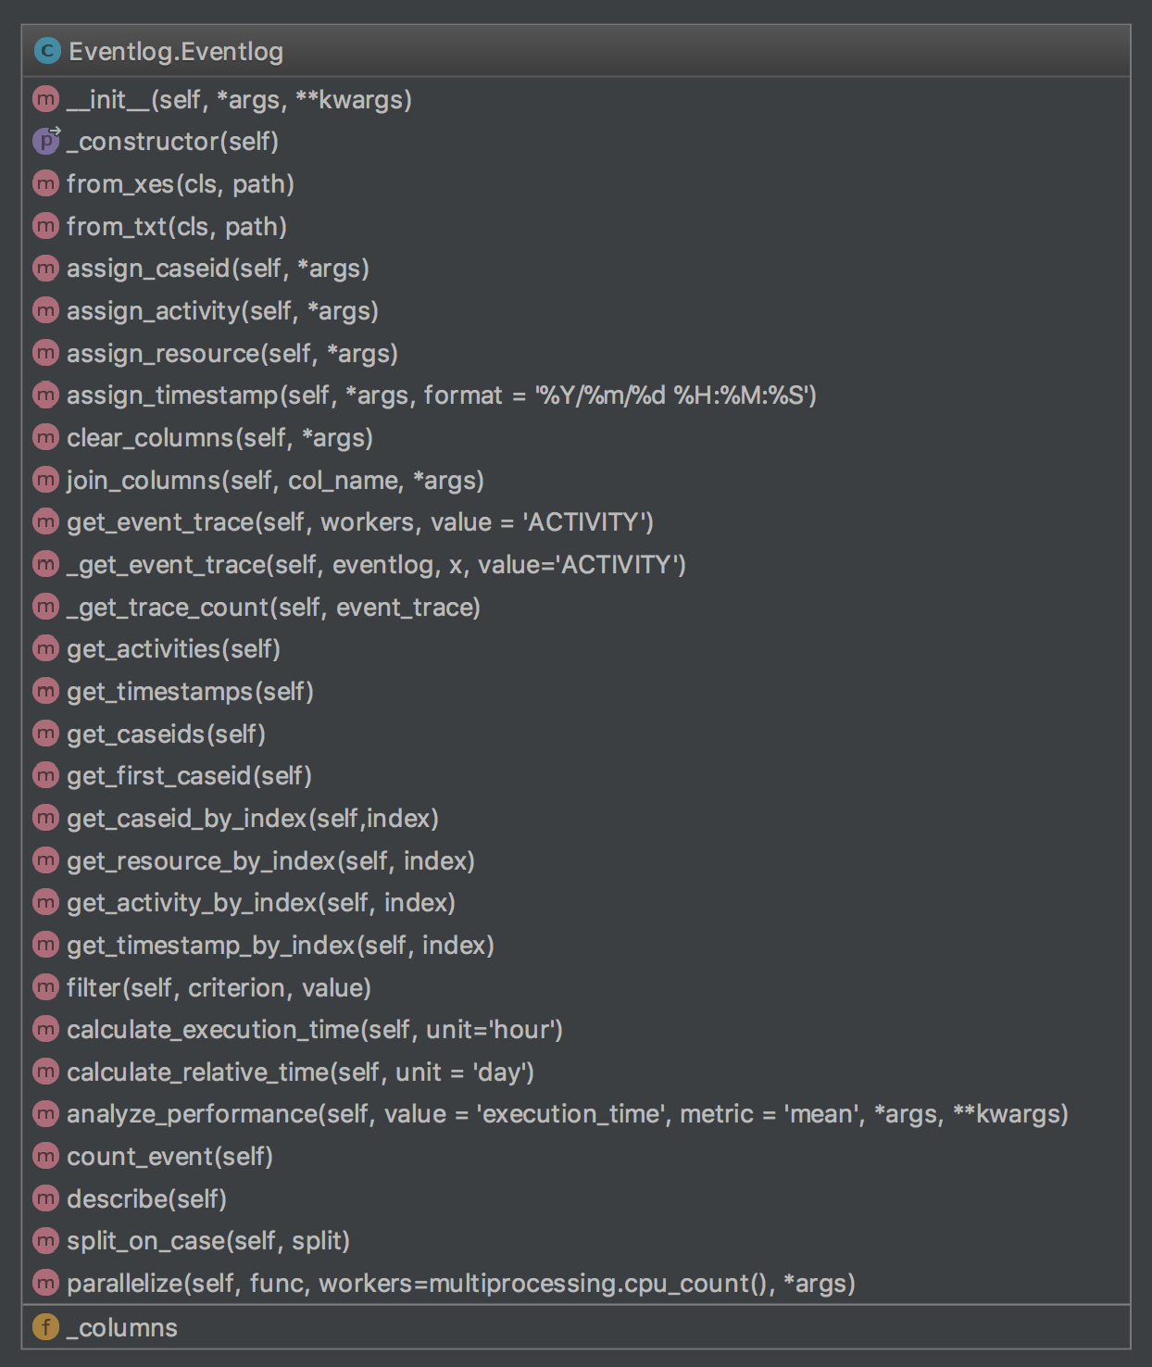
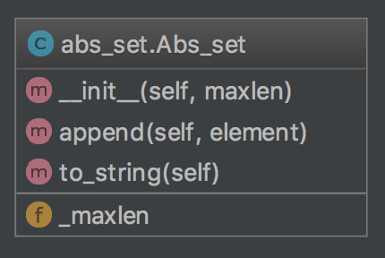
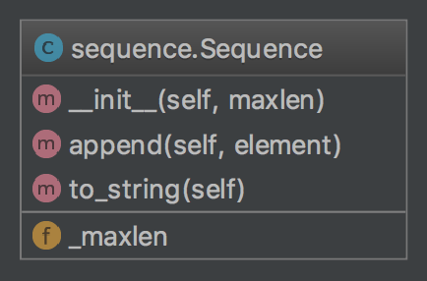
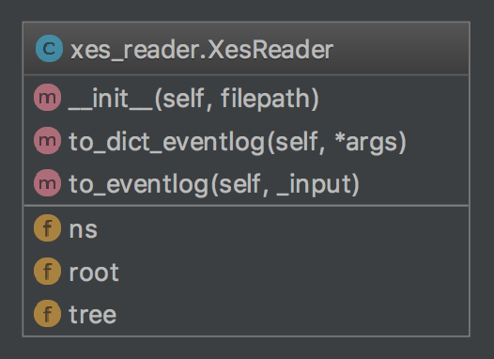
Data
Abs_set
Sequence
XES_Reader
Eventlog

Slide 7
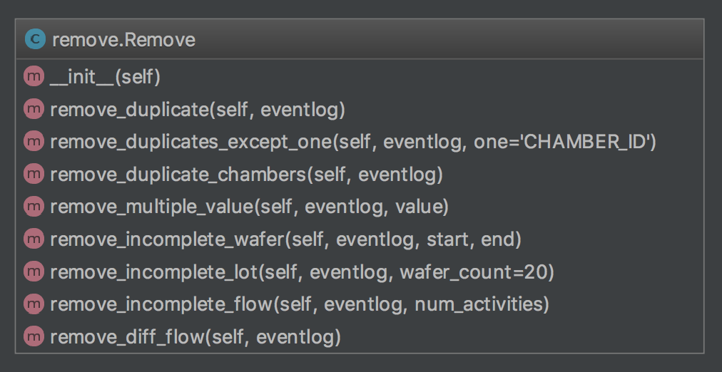
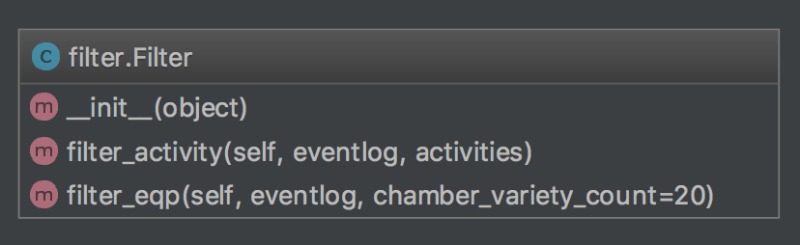
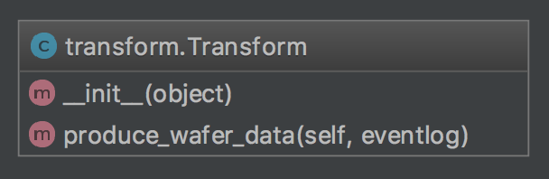
Preprocessing
Filter
Remove
Transform

Slide 8
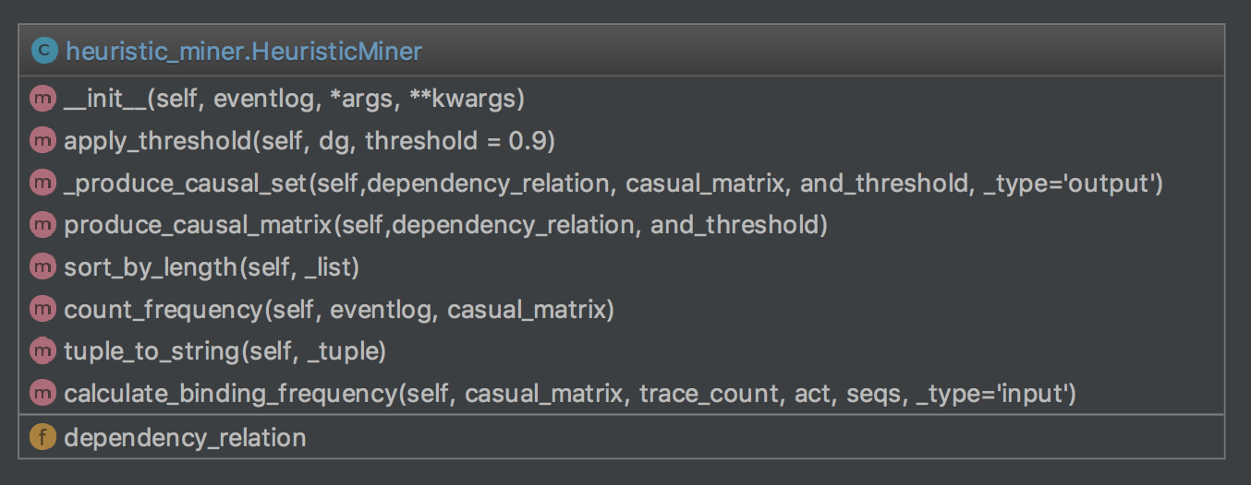
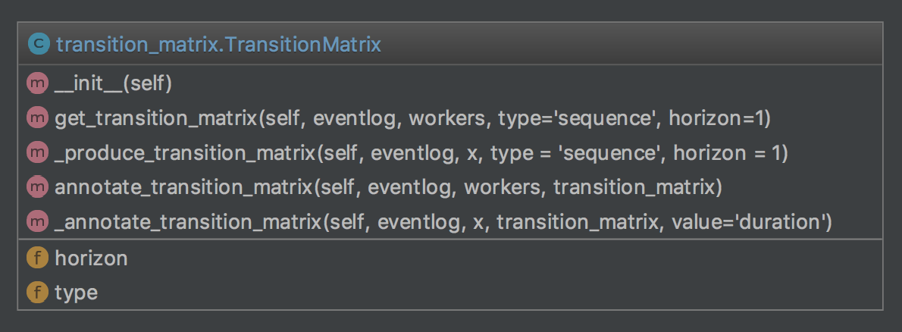
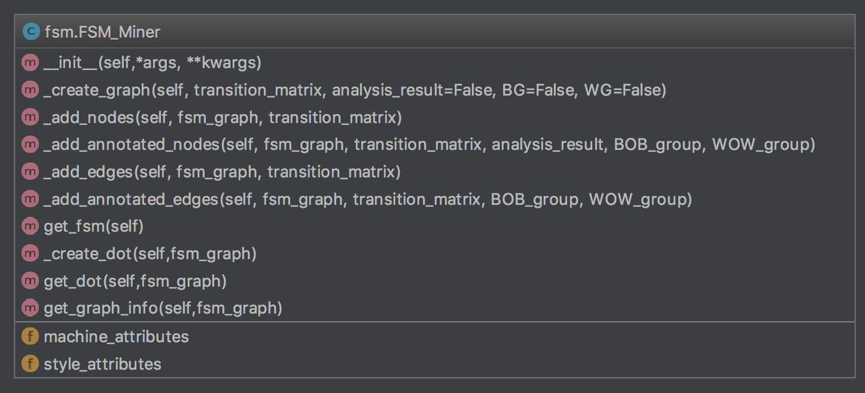
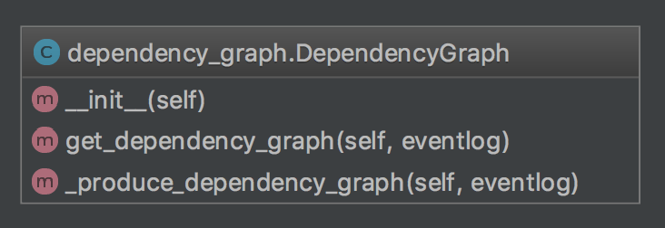
Mining
Transition Matix
Heuristic Miner
Dependency Graph
FSM Miner

Slide 9
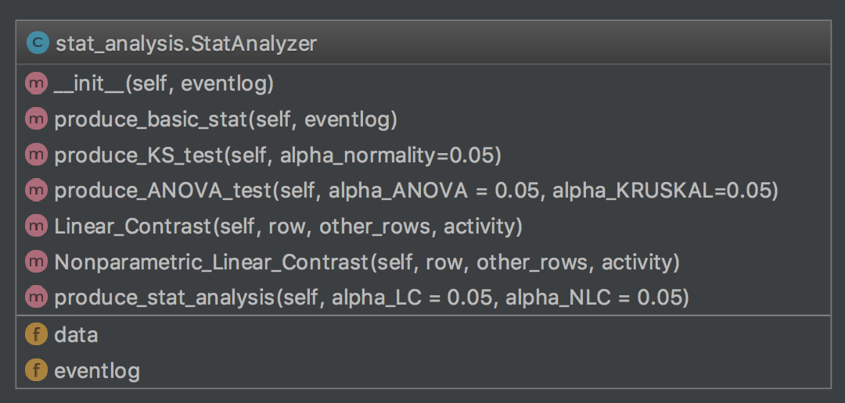
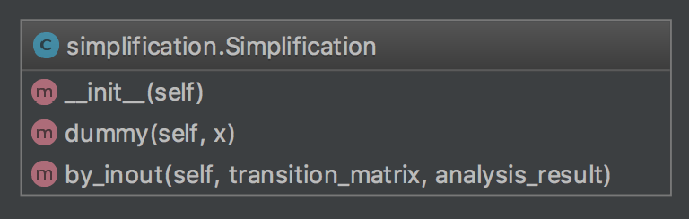
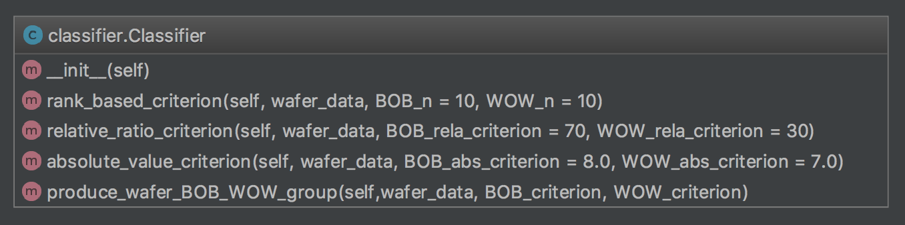
Analysis
Simplification
Stat Analyzer
Classifier

Slide 10
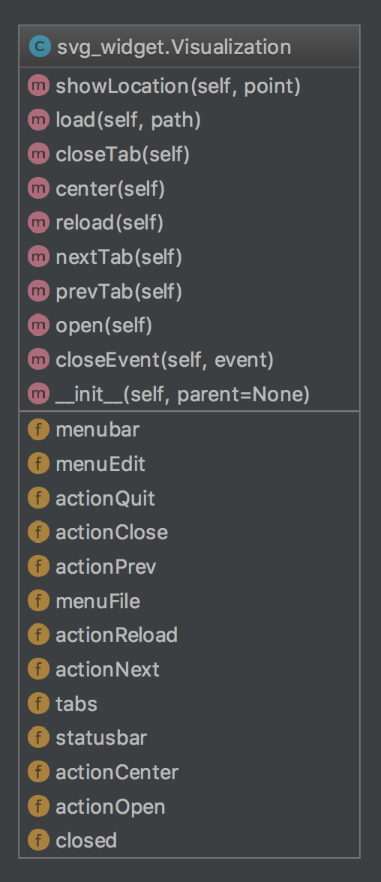
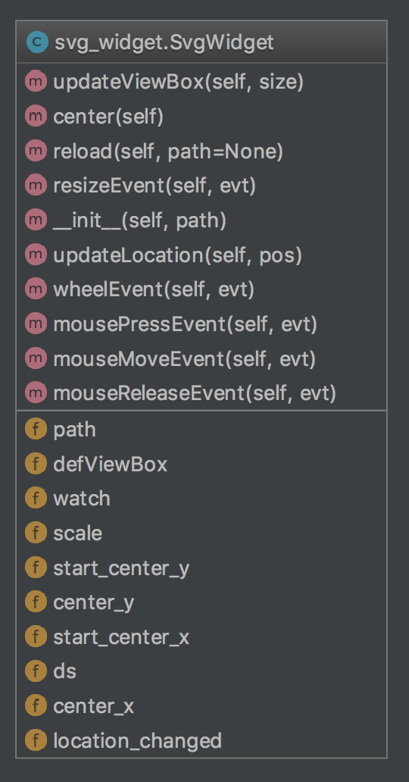
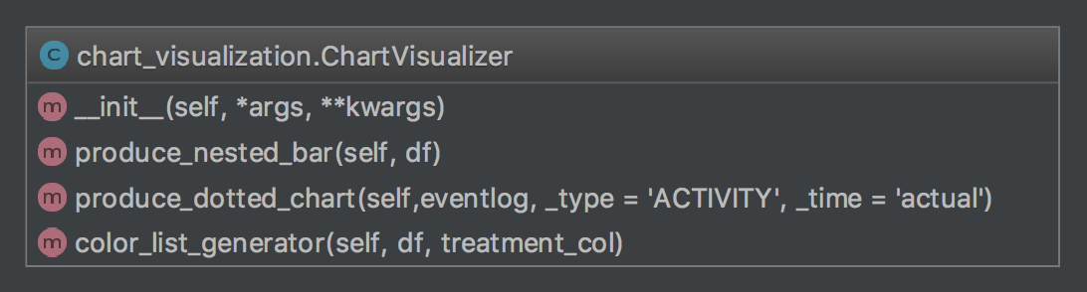
Visualization
Chart Visualization
SVG Widget
Visualization

Slide 11
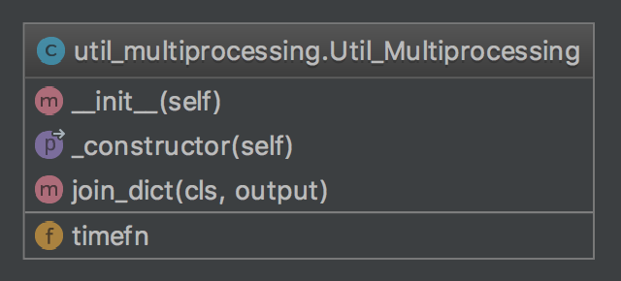
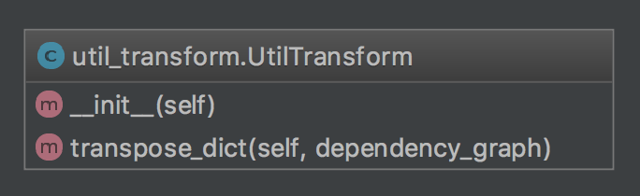
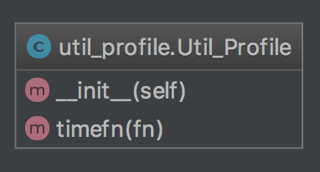
Utility
Multiprocessing
Transform
Profile

Slide 12
Context Level DFD
Event Log (e.g. XES)
Mapping Information
Preprocessing Options
Preprocessing Parameters
Analysis Options e.g. High/Low MC
Analysis Parameters e.g. Statistical parameters, User Parameters
Process Mining
Framework
사용자
Result
Mining Options e.g. alpha mining
Mining Parameters
Widget options

Slide 13
Level 0 DFD
Result
사용자
Event Log e.g. XES
Mapping Information
Analysis Options e.g. High/Low MC
Analysis Parameters e.g. Statistical parameters, User Parameters
Preprocessing Options
Preprocessing Parameters
Widget options
1. Import
2. Preprocessing
3. Analysis
5. Visualization
Analysis Result
Event Log Object
4. Mining
Process Model
Mining Options e.g. alpha mining
Mining Parameters

Slide 14
1. Import
사용자
Event Log e.g. XES
Mapping Information
1.1. Import
1.2. Mapping
Event Log Object
Raw Event Log Object

Slide 15
2. Preprocessing
Updated Event Log
사용자
Preprocessing options e.g. duplicate_remover
Preprocessing Parameters
2.1. Preprocessing Object 생성
2.2. Preprocessing 수행
2.3. Event Log 업데이트
Preprocessing Object
Preprocessed Event Log Object
Event Log Object

Slide 16
3. Analysis
사용자
Classifying Criteria
Statistical parameters
User Parameters
Event Log object
3.1. BOB/WOW 분류
3.2. Statistical Analysis
3.3.
User-defined Analysis
BOB/WOW
BOB/WOW
S/A Result
3.4.
Analysis Integration
High/Low Machines
U/A Result

Slide 17
3. Mining
사용자
Mining options e.g. alpha mining
Mining options e.g. alpha mining
3.1. Mining Algorithm적용
3.2. Process Model 선택
Mining Result
Process Model e.g. Petri-net
Event Log object
3.3. Process Model 도출
Process Model Result

Slide 18
3.1. Mining Algorithm 적용
Selected Mining Algorithm
사용자
3.1.2.
Activity 추출
Mining option (alpha mining)
Mining Result
Event Log object
3.1.1. Mining 알고리즘 선택
Activity
Activity
3.1.3 Log-based ordering relation 도출
3.1.4.
Place 생성
3.1.6.
Mining Result 생성
Log-based ordering relation
Place
3.1.5.
Arc 생성
Log-based ordering relation
Arc

Slide 19
3.3. Process Model 도출
사용자
Mining option (alpha mining)
Model Parameters
Process Model Result
3.3.1. Model 선택
3.3.2 Model Object 생성
3.3.3.
Model 생성
3.3.4.
SVG 생성
Selected Model
Model
Mining Result

Slide 20
4. Visualization
Result
사용자
Process Model Result e.g. svg, png
위젯 options
4.1. Viewer 생성 및 widget 추가
4.2. Visualization
4.3. Export
Result
Integrated Viewer
Process Model Result

Slide 21
4.1. Visualization
위젯 options e.g. Arc Threshold, Node Threshold, Arc coloring, Node coloring
사용자
4.1.1. Viewer Object 생성
Viewer
4.1.3. Integrated Viewer Object 생성
Integrated Viewer Object
4.1.2. Widget Object 생성
Widget

Slide 22
4.2. Visualization
사용자
Result
4.2.1. 시각화 화면 출력
4.2.2. Process Model Result 로드
4.2.3. Process Model Result 출력
Integrated Viewer
Integrated Viewer with Process Model Result
Integrated Viewer Object
Process Model Result

Slide 23
End of Document.
감 사 합 니 다.

Slide 24

2. 시스템 아키텍쳐
파이썬 기반 프로세스 마이닝 Framework
Mining
Analysis
Import
Model
Result
Frame
Result
Frame
Preprocessing
Visualization
Export

Slide 25
2.3. Best Reference 설비 Path 도출 시스템 개발
Best Reference 설비 Path 도출 시스템
데이터 처리
데이터 분석
공정 DB
데이터 입력
모듈
FSM Model
도출 모듈
고수율/저수율 설비
도출 모듈
데이터 전처리
모듈
BOB/WOW 도출
모듈
설비 Path
단순화 모듈
전처리 데이터
조회 모듈
시각화 및 결과
FSM Model
시각화 모듈
FSM Model
전처리된
공정 데이터
분석 결과 추출
(Export) 모듈

Slide 26
2.3. Best Reference 설비 Path 도출 시스템 개발
Best Reference 설비 Path 도출 시스템
데이터 입력
데이터 전처리
전처리 데이터 조회
데이터 로드 (TXT 파일)
데이터베이스 연계 가능
사용자 관리
시작/종료 STEP 기준 필터링
LOT 기준 최소 Wafer 수 제한
분석 최적 기간 추천
분석 대상 STEP 필터링
전처리 후 데이터 저장 및 조회
FSM Model 도출
고수율/저수율 설비 도출
BOB/WOW 도출
Representation : Sequence/Set/Multi-set
Type : Prefix/Postfix
Horizon : All (Complete)/Integer
Filter : 설비/STEP/시간/수율
통계 분석 기능
- ANOVA, Kruskal, Linear Contrast, etc.
사용자 지정 수율 분석
- BOB/WOW 평균, BOB/WOW 비율
Relative Ratio
Absolute Value
Rank-based
설비 Path 단순화
FSM Model 시각화
분석 결과 추출
STEP 내 모든 설비 더미화
이전 STEP의 성과 속성 고려 설비 더미화
이후 STEP의 성과 속성 고려 설비 더미화
STEP/EDGE 기준 복잡도 조절
EDGE 성과 기준 시각화
STEP 선택에 따른 주요 설비 도출
수율 기준 상/하위 Wafer 설비 Path 시각화
분석 결과 추출 (Export) 기능

Slide 27
3.1. BOB/WOW 분류
평가자
Classifying criteria
BOB/WOW Parameters
3.1.1.
분석 데이터 생성
3.1.2. BOB/WOW 분류 기준 생성
3.1.3. BOB/WOW 분류
Preprocessed Event Log object
BOB/WOW 분류 기준
BOB/WOW

Slide 28
1.1 클래스 다이어그램
FSM 모델 도출
Transition
데이터 처리
Graph
State
Data
Single_Path
Graph
컨트롤러
Event
Preprocessing
Main
Data_Input
데이터 분석
After
preprocess
시각화
Classifer
With_Result
SVG
Widget
Visualization
LOT_Classifer
Analysis
Edge_slider
Dummy_slider
LOT_Analysis
Model
Step_slider
qrangeslider

Slide 29
Mining
Alpha_miner
+ find_activities () + find_start_activities () + find_end_activities () + produce_places () + produce_arcs () + produce_petrinet ()
TS_miner
Data 관리
Alpha_miner
S_Import
P_Import
+ read_csv() + read_xes() + read_txt()
Controller
TS_miner
+ produce_transition_matrix (horizon) + transform_to_set () + transform_to_multiset () + transform_to_prefix () + produce_TS ()
Export
MainController
Model
Data 처리
DataUploadController
Transition_System
Transform
+ create_lot_data() + create_wafer_data()
Normalizer
+ normalize () + normalize_by_sd () + normalize_by_span ()
VariableMatchingController
Petri_Net
Chart_Visualization
+ update_chart () …
Graph_Visualization
+ update_model () + highlight_node () + highlight_arc () + clear_model () …
Petri_Net (SNAKES)
+ create_graph () + add_place () + add_transition () + add_arc () + fire () + get_marking () + remove_place () + has_place () + …
Remove
+ remove_incomplete_case () + remove_outliers
Preprocess
+ control_missing_data () + normalize_by_sd () + normalize_by_span ()
Transition_System (PyGraphviz)
+ _create_graph () + _add_edges () + get_TS () + _create_dot () + get_dot ()
Viewer
+ produce_main_frame () + add_widget () + show () + load () …
Visualization
Analysis
Graph_Visualization
Transition_System (PyGraphviz)
+ _create_graph () + _add_edges () + get_TS () + _create_dot () + get_dot ()
Classifier
Visualization_Widget
Chart_Visualization
Stat_Analysis
Main_Frame
Viewer
Simplification
SVG_widget
P_Eventlog (Pandas)
+ head() + get_activities () + get_resources () … + describe()
RunBasicInfoSQL
Arc_Slider_widget
Data
MeasureVariableSQL
Step_Slider_widget
S_Eventlog
Node_Slider_widget
P_Eventlog
S_Eventlog (PySpark)
+ head() + get_activities () + get_resources () … + describe()
Classifier
+ relative_ratio_std_criterion() + absolute_value_std_criterion() + rank_based_std_criterion() … + create_wafer_BOB_WOW_group()
Performance_Analysis
+ basic_performance_analysis () + multi_dimensional_analysis () + workload_analysis () …
Simplification
+ from_simplification () + to_simplification () + bi_simplification ()
Stat_Analysis
+ create_KS_test () + create_ANOVA () + create_stat_analysis () + create_user_defined_analysis () + create_chamber_info () + create_wafer_data()

Slide 30
1.2. 모듈별 상세 내역
모듈 | 클래스 | 클래스 설명
Preprocessing.py | Data | 데이터를 임포트하고 중복 제거 등 기초 전처리를 수행함
 | Preprocessing | 사용자 지정에 따른 각종 전처리를 수행하고 분석 최적 기간을 추천함
Classifier.py | Classifier | 각 기준에 따라 BOB/WOW를 도출함
Dummy.py | Analysis | 각종 통계 분석 및 사용자 지정 분석을 수행함
Model.py | Model | Analysis의 분석 결과를 바탕으로 설비에 대한 더미화를 수행함
Core.py | State | FSM 모델의 노드를 정의함
 | Transition | FSM 모델 내 각 노드간의 트랜지션을 정의함
 | Event | FSM 모델 내 각 event를 정의함(event는 노드와 노드 사이의 트랜지션을 의미함)
Diagrams.py | Graph | State, Transition, Event를 활용하여 FSM 모델을 생성함
 | Single_Path_Graph | Wafer Selection 기능 수행 시 single path를 시각화함

Slide 31
1.2. 모듈별 상세 내역
모듈 | 클래스 | 클래스 설명
Visualization.py | SvgWidget | Svg로 export된 FSM 모델을 시각화 하는 svg viewer를 구현함
 | Visualization | Svg viewer 내 각 기능을 수행함
 | Edge_Slider | Slider 조절을 통해 Arc Threshold를 설정하고 해당 FSM 모델을 도출함
 | Dummy_Slider | Silder 조절을 통해 Dummy Threshold를 설정하고 해당 FSM 모델을 도출함
 | Step_Slider | Slider 조절을 통해 Step을 단순화하고 해당 FSM 모델을 도출함
Qrangeslider.py | Qrangeslider | BOB/Dummy/WOW 시각화 비율을 설정하고 해당 FSM 모델을 도출함
Main.py | Main | 프로그램을 실행하고 분석 데이터베이스를 생성함
 | Data_Input | 전처리 전 데이터를 대상으로 분석을 수행함
After_preprocessing.py | After_Preprocessing | 전처리 후 데이터를 대상으로 분석을 수행함
With_result.py | With_Result | 분석 결과를 Import하여 시각화함

Slide 32
1.3. 클래스별 상세 내역
Data_Import plug-in
XES reader
Event_Log object
Preprocessing plug-in
각 기능별 클래스 구현
General module, SM module, HHI module
데이터 정제 및 변환 클래스도 포함
Analysis
Classifier – 기준 생성 클래스, 기준에 따른 분류
Dummy – 통계 분석, 사용자 정의 분석, 분석 결과 통합
Mining
Matrix를 통한 FSM, input 통일(event log만 넣으면 FSM 생성)
Table 만들어서 alpha-algorithm 적용 -> input 만들기
Model
PN, FSM 등
Visualization
Mining 결과와 Model을 활용하여 시각화
node, edge의 color, thickness 등 조절
Visualizer
시각화용 패널 구성
Node threshold, edge threshold, step threshold 등 기능 클래스
General visualizer를 상속하여 각 마이닝 기법별 추가 기능을 더함
Mining
transition_matrix
Import
마이닝 결과를 import하여 시각화
데이터는 어디 저장?
Export
마이닝 결과를 export

